Slide 1



网络编程介绍
胡 峰
hufeng@360buy.com

Slide 2
大 纲
网络通信基本概念
I/O模型
JAVA网络编程模型变迁及比较
实战：JVAV NIO 编程

Slide 3
基本概念
协议分层
协议的独立性、简单性
数据封装
栈式推进
数据传输
面向连接或无连接

Slide 4
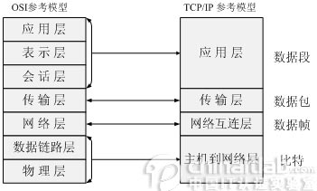
协议分层模型
OSI模型：X.25协议（仅实现下三层）

Slide 5
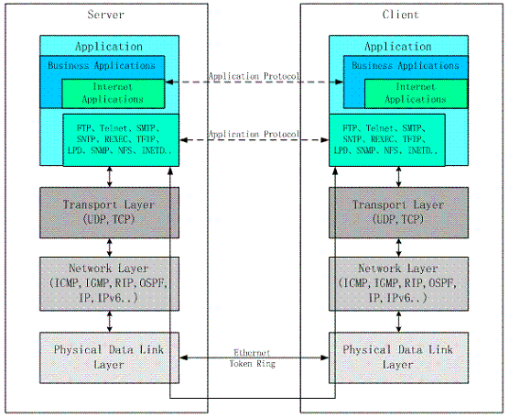
TCP/IP协议通信层次

Slide 6
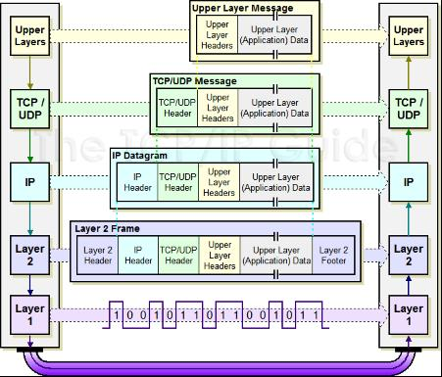
数据封装
MTU

Slide 7
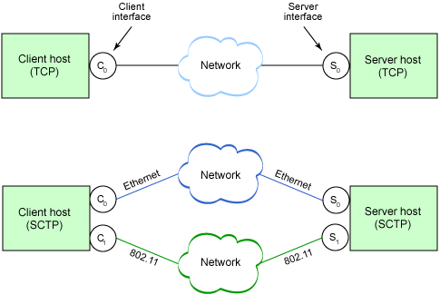
数据传输 - 有连接
TCP
虚电路连接（非物理）
无结构的数据流
可靠、有序、带缓冲的传输
开销大

Slide 8
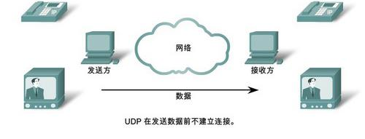
数据传输 - 无连接
UDP
数据包传输
不可靠
开销低

Slide 9
I/O 模型
I/O请求的两个阶段
等待数据就绪
从内核缓冲区拷贝到进程缓冲区
I/O操作的两种类型
同步IO
异步IO
5种I/O模型

Slide 10
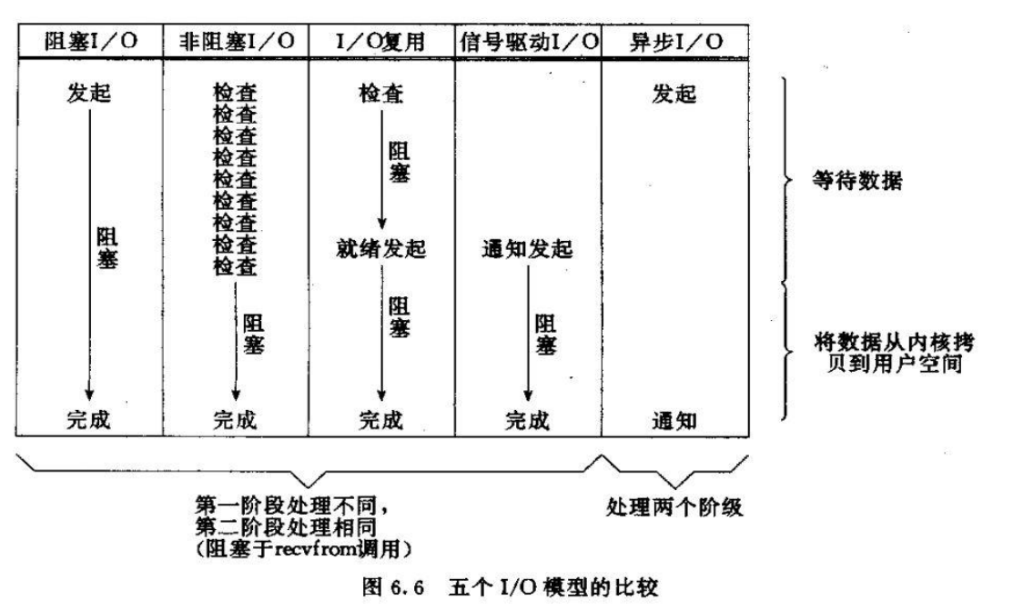
5种 I/O 模型

Slide 11
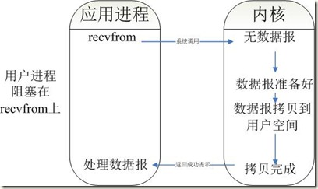
阻塞 I/O

Slide 12
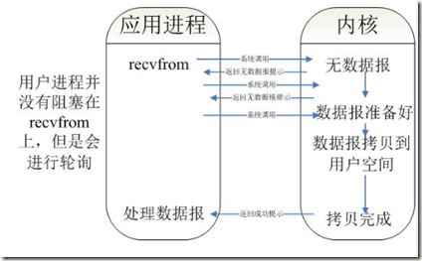
非阻塞 I/O

Slide 13
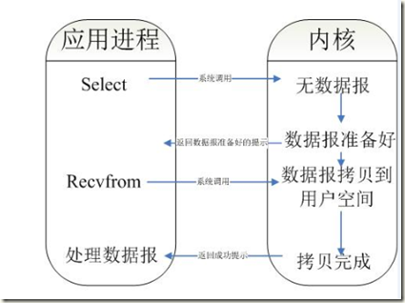
I/O 复用

Slide 14
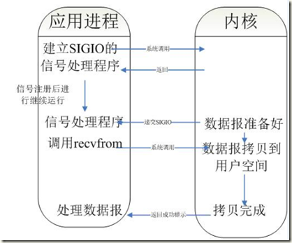
信号驱动I/O

Slide 15
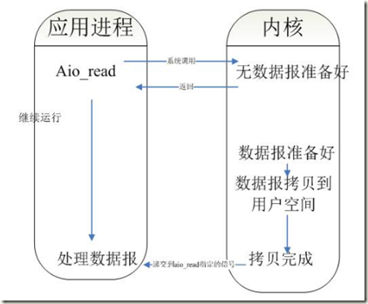
异步I/O

Slide 16
JAVA网络编程模型变迁
BIO(Blocking I/O)
JDK1.4前，每连接每线程，阻塞I/O模型
NIO(New I/O)
JDK1.4后，Reactor模式，I/O复用模型
AIO(Asynchronous I/O)
JDK1.7，Proactor模式， 异步I/O模型

Slide 17
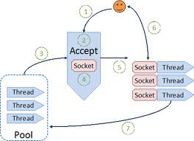
BIO
tomcat6之前的实现方式

Slide 18
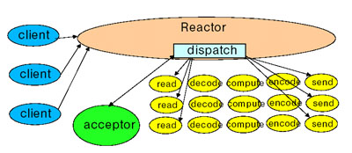
NIO
Reactor模式单线程场景

Slide 19
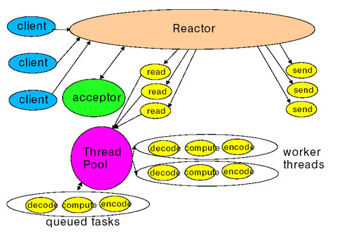
NIO
Reactor模式结合线程池场景
mina/netty/cindy/tomcat6+等开源产品都是此模式的实现者

Slide 20
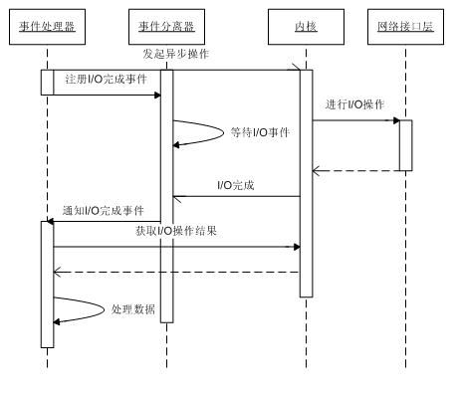
AIO

Slide 21
实战：JAVA NIO 编程
NIO 核心构成
Selector
Channel
Buffer
SelectionKey
NIO 天使还是魔鬼？
NIO = 高性能 ？
NIO使用技巧与陷阱

Slide 22
NIO Selector
java.nio.channels.Selector
支持IO多路复用的抽象实体
不同平台不同实现，Linux2.6+，JDK1.6默认采用了Epoll
用于注册Channel进行监听

Slide 23
NIO Channel
java.nio.channels.SocketChannel
java.nio.channels.ServerSocketChannel
数据传输通道的抽象
与Buffer配合进行批量数据传输，块传输方式

Slide 24
NIO SelectionKey
java.nio.channels.SelectionKey
Selector和Channel注册关系的凭证，同时关联二者
保存Channel感兴趣的事件
Selector.select()返回时更新所有SelectionKey的状态，返回事件就绪的channel个数

Slide 25
NIO Buffer
java.nio.Buffer
缓冲去抽象类包括两种实现
HeapByteBuffer
基于byte[]数组实现
内存维护在JVM堆上
DirectByteBuffer
底层存储在非JVM堆上，通过native代码操作
无手工回收机制，gc时自动回收

Slide 26
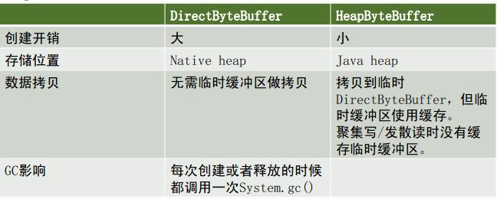
HeapBuffer VS DirectBuffer

Slide 27
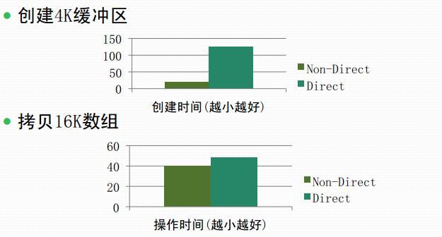
HeapBuffer VS DirectBuffer

Slide 28
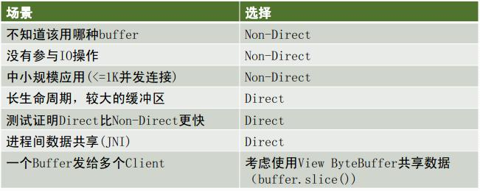
Buffer的选择

Slide 29

NIO 天使？魔鬼？
NIO天使
适用于高并发、高网络延时场景
    同样的并发吞吐，相对BIO更小的线程开销。
NIO魔鬼
离散且不易理解的事件驱动模型
写出健壮、稳定的程序困难
陷阱重重

Slide 30
NIO 技巧与陷阱
典型I/O编程模式
open - read - write - close
NIO 编程模式
open - register - wait - notify - wakeup - read/write - close

Slide 31
NIO register 和 interest
陷阱
一有连接接入时直接注册？
channel.register(Selector sel, int ops, Object att)
不可见的Selector内部锁
不可避免的外部同步锁
效率低
技巧
异步注册，加入缓冲队列，唤醒Selector.select()
    reactor单线程循环处理
    注意：SelectionKey.interestOps(int ops) 在linux平台的实现也有内部锁竞争，编程方式类似注册处理。

Slide 32
NIO 正确处理写事件（OP_WRITE）
陷阱
CPU 100%的噩梦，OP_WRITE事件处理不当导致
技巧
仅在有数据写时才注册（注册了不代表立刻可写）
channel.write()之后：
一次循环没有写完，继续注册
写完后立刻取消注册

Slide 33
NIO 连接空闲管理
陷阱
每次IO读写记录时间戳
另起独立监控线程扫描所有连接判断当前时间和记录的时间戳差值
超过阈值触发idle事件通知（可能close连接）
问题：低并发下没有问题，高并发下reactor循环线程事件派发不及时可能导致连接被提前关闭。
技巧
select方式：Selector.select(timeout)而非Selector.select()
在reactor线程中进行idle检查，无需额外线程
注意：http://bugs.sun.com/bugdatabase/view_bug.do?bug_id=6403933
关于select(timeout)的bug在jdk6u4后才彻底解决

Slide 34
总 结
分布式程序设计的基石
了解魔法背后的秘密
  webservice、ice、thrift、rmi、http
高效正确的使用网络程序API

Slide 35
谢 谢
Q & A

